Slide 1

KHỞI ĐỘNG

Slide 2
CHỦ ĐỀ 1: CHẤT
BÀI 2:
SỰ CHUYỂN THỂ CỦA NƯỚC
VÀ VÒNG TUẦN HOÀN CỦA NƯỚC TRONG TỰ NHIÊN

Slide 3

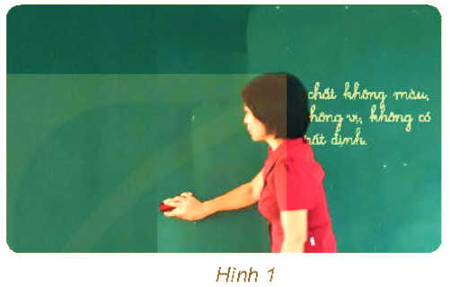

Khi lau bảng bằng khăn ẩm (hình 1), chỉ một lát sau nước đã khô. Vậy nước ở bảng đã đi đâu?
Notes:
Thảo luận nhóm đôi

Slide 4


1. Sự chuyển thể của nước

Slide 5
Một que kem ở thể rắn, được lấy ra khỏi tủ đá, sau ít phút nó chuyển thành thể lỏng. Sự chuyển từ thể rắn sang thể lỏng này gọi là hiện tượng nóng chảy. Ta có thể diễn tả hiện tượng nóng chảy theo cách sau:
Sự chuyển từ thể này sang thể khác của nước được diễn tả bằng hiện tượng tương ứng trong bảng sau:
Nóng chảy
Thể rắn
Thể lỏng
Sự chuyển thể của nước | Hiện tượng
Thể rắn → thể lỏng | Nóng chảy
Thể lỏng → thể rắn | Đông đặc
Thể lỏng → thể khí | Bay hơi
Thể khí → thể lỏng | Ngưng tụ
?
?
?
?

Slide 6

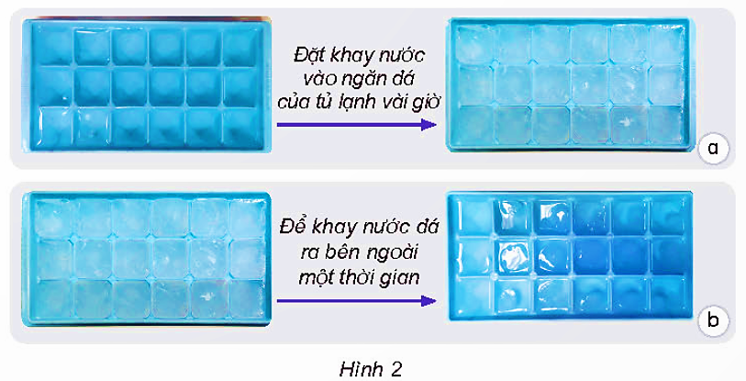
Thí nghiệm
1. Quan sát hình 2, hãy ghi chép sự thay đổi xảy ra với nước trong khay.
Nước chuyển từ thể lỏng sang thể rắn.
Nước chuyển từ thể rắn sang thể lỏng.
Notes:
Kho ppt Phan Linh_0916.604.268

Slide 7
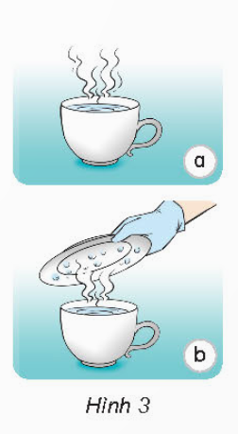
Thí nghiệm
2. Chuẩn bị: 1 cốc, 1 đĩa, nước nóng, gang tay vải.
Tiến hành:
– Đeo gang tay.
– Rót nước nóng vào các (hình 3a), quan sát và ghi chép hiện tượng xảy ra.
– Úp đĩa vào cốc nước khoảng một phút rồi nhấc đĩa lên (hình 3b). Quan sát và ghi chép hiện tượng xảy ra ở mặt trong của đĩa.
Notes:
Kho ppt Phan Linh_0916.604.268

Slide 8
Thí nghiệm
Nước chuyển từ thể lỏng sang thể khí; chuyển từ thể khí sang thể lỏng.
Notes:
Kho ppt Phan Linh_0916.604.268

Slide 9
Thí nghiệm
Từ các hiện tượng quan sát được ở trên, hãy:
– Cho biết nước có thể tồn tại ở thể nào?
– Chỉ ra sự chuyển thể của nước đã xảy ra trong mỗi hình?
Notes:
Kho ppt Phan Linh_0916.604.268

Slide 10
Cho biết nước có thể tồn tại ở thể nào.
Nước có thể tồn tại ở ba thể là thể rắn, lỏng và khí (hơi).

Slide 11
Chỉ ra sự chuyển thể của nước đã xảy ra trong mỗi hình.
Nước có thể chuyển từ:
+ Thể lỏng sang thể rắn
+ Thể rắn sang thể lỏng
+ Thể lỏng sang thể khí
+ Thế khí sáng thể lỏng

Slide 12
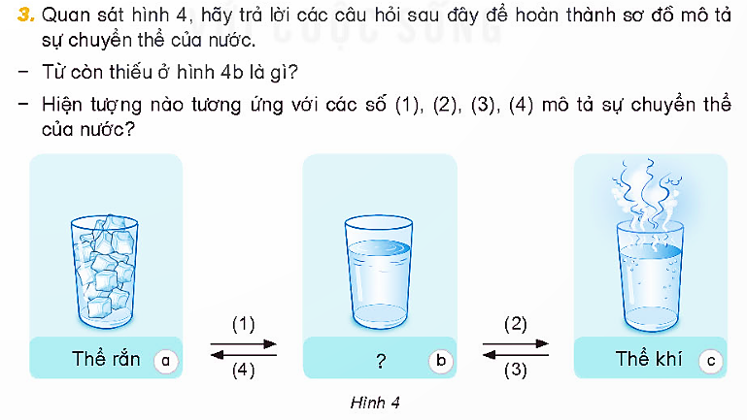
2. Quan sát hình 4, hãy trả lời các câu hỏi sau đây để hoàn thành sơ đồ mô tả sự chuyển thể của nước.
– Từ còn thiếu ở hình 4b là gì?
– Hiện tượng nào tương ứng với các số (1), (2), (3), (4) mô tả sự chuyển thể của nước.
Tan chảy
Bay hơi
Thể lỏng
Đông đặc
Ngưng tụ

Slide 13
Tan chảy
Bay hơi
Thể lỏng
Đông đặc
Ngưng tụ
Notes:
Tranh này để phóng ta ra cho GV dễ chốt lại kiến thức thôi ạ

Slide 14

Thể rắn
Thể lỏng
Dạng tồn tại
Thể khí
Thể lỏng sang thể rắn
Sự chuyển thể
Thể rắn sang thể lỏng
NƯỚC
Thể lỏng sang thể khí
Thể khí sang thể lỏng
Notes:
KL lại, hệ thống lại kiến thức vừa tìm hiểu

Slide 15
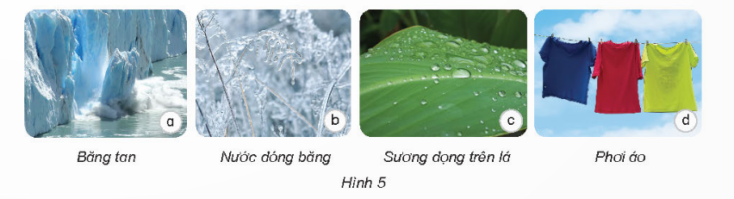
Quan sát hình 5 và cho biết sự chuyển thể của nước đã xảy ra trong mỗi hình.
Tan chảy
Đông đặc
Ngưng tụ
Bay hơi

Slide 16

Bạn cần ghi nhớ gì trong bài học hôm nay?

Slide 17
Ghi nhớ:
Nước có thể tồn tại ở thể lỏng, thể rắn, thể khí.
Nước có thể chuyển tự thế này sang thể khác thông qua các hiện tượng: bay hơi, ngưng tụ, đông đặc, nóng chảy.

Slide 18
Thể rắn
Thể lỏng
Dạng tồn tại
Thể khí
Đông đặc: thể lỏng sang thể rắn
Sự chuyển thể
Tan chảy: thể rắn sang thể lỏng
NƯỚC
Bay hơi: thể lỏng sang thể khí
Ngưng tụ: thể khí sang thể lỏng
Notes:
KL lại, hệ thống lại kiến thức vừa tìm hiểu

Slide 19

DẶN DÒ

Slide 21
Em Linh chỉ hỗ trợ bộ bài giảng đối với thầy cô dùng để giảng dạy cho HS. Trường hợp thầy cô dùng để “thương mại” hoặc chia sẻ trên các nhóm, nếu phát hiện, em ngưng cung cấp các bài tiếp theo và thầy cô sẽ được mời ra khỏi kho giáo án ppt. Trân trọng!

Slide 22
Trong quá trình thiết kế, mặc dù đã rất cố gắng nhưng vẫn khó tránh khỏi sai sót. Em Linh mong quý thầy cô dò bài cẩn thận trước khi lên lớp và gửi phản hồi kịp thời để em điều chỉnh sớm nhất có thể nhé! Kho ppt Phan Linh_0916.604.268 Nhóm chia sẻ tài liệu: https://www.facebook.com/groups/443096903751589 Trân trọng!

Slide 23


